Slide 1
Trygghet vid sjukdom och skada
En resa kring nyheter och villkor i sjukpenningen, 6o . och medlemsförsäkring
Håkan Svärdman, Välfärdsanalytiker på Folksam
Renée Andersson, Utredare på LO
Magnus Furbring, ombudsman på LO
Lisbeth Lundmark, Förbundansvarig (KAM) på Folksam
Tobias Scharin, Förbundsansvarig (KAM) på Folksam

Slide 2
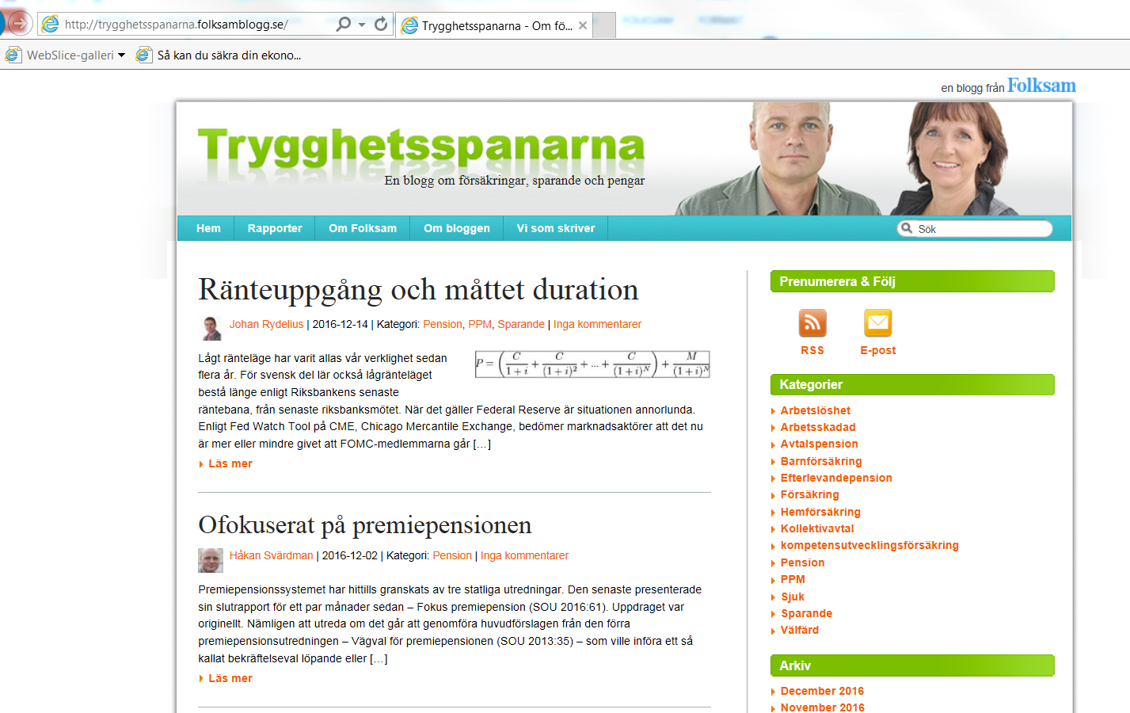
Min Twitter-adress:
@HakanSvardman

Slide 3
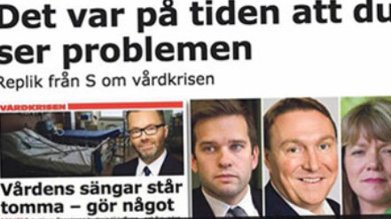
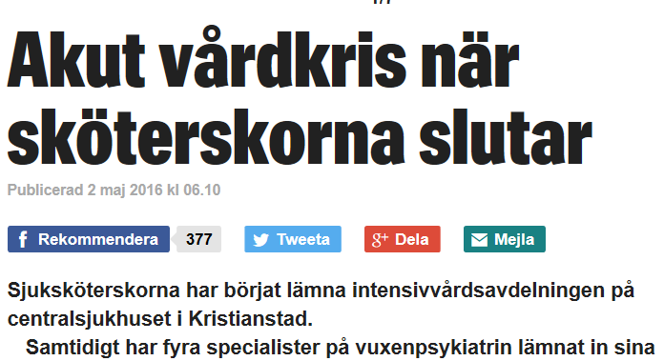
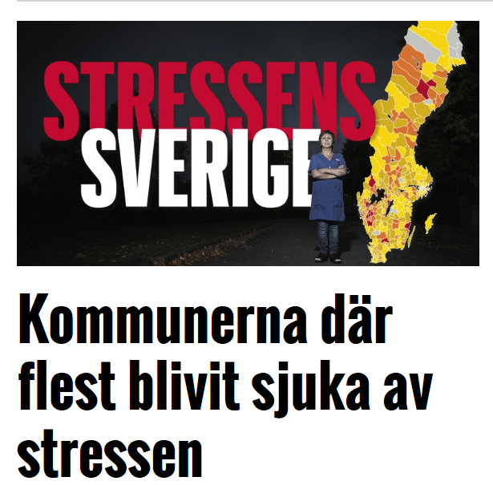
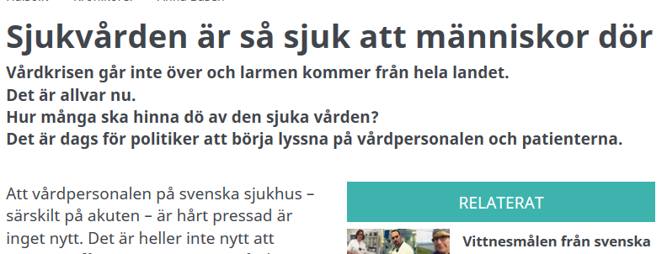

Slide 4
Vad har hänt de senaste 15 åren på
 | 2002 | 2017
Sjukpenningtalet | 18,6 dagar | 10,7 dagar
Ohälsotalet | 43 dagar | 27 dagar
Allvarliga arbetsskador | 65 000 | 44 000 (2015)
Dödsolyckor i arbetslivet | 46 | 34 (2015)
Mår bra | 75 % | 78 %
Medellivslängd | 78 år män/82 år kvinnor | 80 år män/84 år kvinnor
Besvär av ångest, oro | 21 % | 23 %
BMI > 30,0 | 10 % | 12 %
Notes:
Återstående år med hälsa från födseln uppgår till drygt 70 år
Självskattat hälsotillstånd ökar, 75 till 78%, men inte för kvinnor med låg utbildning och inkomst. Sverige ligger på andra plats i OCED.
Den sjukvårdsrelaterade åtgärdsbara dödligheten har minskat kontinuerligt sedan 2000. På 9: e OCED-plats
Dödligheten i hjärtsjukdomar (ex. infarkt), har minskat under 2000 från 105 dödsfall per 100 000 invånare till 55 dödsfall.
Däremot ser vi ingen förändring i antalet självmord

Slide 5
Sjukfrånvaron fortfarande låg

Slide 6
Både aktivitets- och sjukersättning minskar

Slide 7
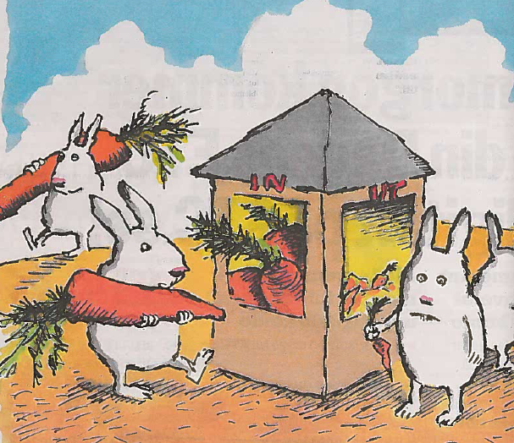
Socialförsäkringarna är en kassako för staten
År | Sjuk- försäkringen | Efter-levande-pension | Föräldra-försäkringen | Arbets- skade-försäkringen | Arbets-löshets-försäkringen | Pension-systemet | Årligt under-/överskott
2006 | 2,3 | 2,5 | -2,0 | 1,4 | 4,6 | 13 | 21,8
2007 | 11,1 | 3,6 | -2,3 | 1,8 | 29,4 | 14 | 57,6
2008 | 9,6 | 5,1 | -2,7 | 2,8 | 15,2 | 15 | 45,0
2009 | 3,3 | 4,5 | -4,3 | 2,9 | 2,9 | 13 | 22,3
2010 | 4,3 | 5,0 | -5,4 | 3,6 | 24,4 | 15 | 46,9
2011 | -0,2 | -0,1 | -5,6 | 4,4 | 10,8 | 14 | 23,3
2012 | 1,9 | 0,6 | -1,1 | 0,4 | 12,1 | 16,5 | 30,4
2013 | 1,9 | 1,4 | -1,7 | 0,2 | 12,8 | 17,0 | 31,6
2014 | -10,9 | 2,7 | -1,2 | 0,4 | 12,2 | 16,5 | 19,7
2015 | -11,1 | 4,5 | 0,1 | 0,9 | 11,9 | 16,0 | 22,3
Summa | 12 | 30 | -26 | 19 | 136 | 150 | 321

Slide 8
Vem är sjuk?
610 000 personer var sjukskrivna förra året, 64 % var kvinnor.
Kvinnor är dock friskare än männen fram till 35 års ålder och efter 55 års ålder.
Sjukfrånvaron är betydligt högre inom välfärdsyrken än övriga.
Vårdpersonal 171 sjukfall per 1000 anställda
Förskollärare 160 sjukfall per 1000 anställda
Inom privat sektor ligger man redan under 9 sjukpenningdagar.
Notes:
Sjukfrånvaron skiftar kraftigt mellan olika yrkesgrupper och sektorer. Vård- och omsorgspersonal som är den största yrkesgruppen på den svenska arbetsmarknaden, drygt 13 procent av samtliga anställda, står också för flesta sjukfallen under år 2014. Totalt hade yrkesgruppen 90 000 sjukfall, vilket var en femtedel av det totala antalet sjukfall i Sverige. Det motsvarar 171 sjukfall per 1000 anställda. Därefter kommer förskolelärare och fritidspedagoger med 160 sjukfall per 1000 anställda, vilket kan jämföras med riksgenomsnittet på 103 sjukfall per 1000 anställda. Yrkesgrupper som låg under detta snitt var bland annat försäljare, inköpare och tekniker. Sjukfrånvaron är följaktligen väsentligt högre inom offentlig sektor än inom den privata.

Slide 9
Diagnoser som orsakar sjukfrånvaro
Själen, inte kroppen, värker mest – psykiatriska sjukdomar ökar, medan muskulära minskar.
Psykiatriska sjukdomar står för 33 % av sjukfallen vid korttidssjukfrånvaro och 50 % vid långtidsfrånvaro.
Vanligaste psykiatriska diagnosen är stressreaktioner och ångestsyndrom (19 procent) och depressioner (14 procent). De svåra diagnoserna har inte ökat.
40 % av sjukersättningarna beror på psykiatriska sjukdomar och hela 82 % vid aktivitetsersättning.

Slide 10
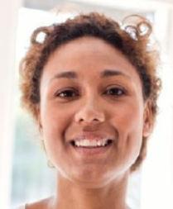
Sara och sjukpenningen
Vem är Sara?
43 år
Privatanställd arbetare
Kollektivavtal
Månadslön: 23 500 kr
Medlem i Handels
Diagnoser:
Psykisk sjukdom (F43)
Sårskada på underarm
Cancerdiagnos

Slide 11
Diagnos och sjukskrivningsperiod
Rekommenderad sjukskrivningsperiod vid : | Psykiska sjukdomar | Sårskada på underam | Bröstcancer
Mindre komplicerad diagnos | 0 | 14 dagar | 21 dagar
Mer komplicerad diagnos | > 180 dagar | > 90 dagar | > 365 dagar
Källa: Socialstyrelsens försäkringsmedicinska beslutstöd
Notes:
Rekommenderade sjukskrivningsperioder enligt socialstyrelsens försäkringsmedicinska beslutstöd Länk:
http://www.socialstyrelsen.se/riktlinjer/forsakringsmedicinsktbeslutsstod
F43:
Akut stressreaktion, sjukskrivning ”bör undvikas”.
anpassningsstörningar, sjukskrivning är i ”regel inte aktuellt”.
Posttraumatiskt stressyndrom, sjukskrivning ”bör undvikas”.
Utmattningssyndrom, ”ofta mer än 6 månader”.
’
S 51, S61 Den komplicerade sårskadan leder till amputation

Slide 12
Saras och rehabiliteringskedjan
Prövningen kan skjutas upp vid särskilda skäl eller om det anses oskäligt
Tjänstledig: 9 månader.
Tillstånd: arbetsoförmögen för ordinarie jobb.
Allvarligt sjuk – ”Fler dagar med sjukpenning på normalnivå” (80 %)
180
Sjukpenning på fortsättningsnivå ( 75%)
Dagar
364
451
Rätt till ny sjukpennings-period efter 87 dagar
90
Omplacering eller arbets-sökande med sjukpenning
Frisk/arbetsförmåga. Uppsägning kan aktualiseras Försörjning: lön, a-kassa, socialbidrag eller annat.
Notes:
Arbetstagare som förbrukat sina 364 sjukpenningdagar på 80 procent i en följd har följaktligen inte rätt till ytterligare sådana dagar sjukpenning de efterföljande 87 dagarna. Om personen återgår i arbete har denne rätt till sjuklön under 13 dagar, men därefter måste han eller hon ansöka om förlängd sjukpenning. Dessutom har försäkringskassan skyldighet att pröva rehabiliteringskedjan som säger att personen arbetsförmåga ska prövas mot hela arbetsmarknaden, vilket innebär att det kan bli aktuellt med uppsägning från arbetet just på grund av att den anställde har haft med än 180 ersättningsdagar med mindre än 90 dagars uppehåll.
Prövningen kan skjutas upp vid särskilda skäl, diagnos enligt SoS eller om det anses oskäligt.
Tidsbegränsningen på 550 dagar med sjukpenning på fortsättningsnivå avskaffades 1 februari 2016

Slide 13
Sjukpenning
Diagnos | Ersättning, kronor per månad
 | Dag 1 – 30* | Dag 31 – 90 | Dag 91 –180 | Dag 181 – 364 | Dag 365 -
Psykiska sjukdomar | 18 270 (78 %) | 17 986 (77 %) | 17 986 (77 %) | 17 989 (77 %)
Sårskada på underarm | 18 270 (78 %) | 17 986 (77 %) | 17 986 (77 %) | 17 989 (77 %) | 16 862 (72 %)
Bröstcancer | 18 270 (78 %) | 17 986 (77 %) | 17 986 (77 %) | 17 989 (77 %) | 17 989 (77 %)
OBS!
*inklusive sjuklön
Notes:
Bröstcancern bedöms som allvarlig efter dag 365 och därmed utgår sjukpenning fortsättningsvis på normalnivå, medan vid sårskadan så sänks den till fortsättningsnivå

Slide 14
Vad gör arbetslivet friskare och sänker sjukfrånvaron?

Slide 15
Löntagarnas förklaring till den ökade sjukfrånvaron

Slide 16
Varför är kvinnor sjukare än män?

Slide 17
Vad kan minska sjukfrånvaron?

Slide 18
Tankar
Är regeringens mål om 9 sjukpenningdagar år 2020 realistiskt?
Ja!
Trendbrott kan skönjas, ökningstakten minskar betydligt.
Vad krävs?
Korrekt villkorstillämpning
Partslösningar för att hantera långtidssjukskrivningarna och förstärka det förebyggande hälsoarbetet.

Slide 19
Medlemsförsäkringar vid sjukdom
Lisbeth Lundmark / Tobias Scharin

Slide 20
Hälften av ”LO-folket” har en privat sjukförsäkring
Notes:
Under åren 2008-2014 ökade andelen löntagare med en egen privat sjukförsäkring trendmässigt, för att därefter stabiliseras runt 40 procent. Trenden kan troligen kopplas till att villkoren skärptes och ersättningen minskade i den allmänna sjukförsäkringen i början av den aktuella perioden. Fackligt anslutna löntagare har i regel skaffat sig denna form av försäkring i större omfattning än övriga grupper. Uppskattningsvis har 1,6 miljoner av centralorganisationerna medlemmar en sjukförsäkring.
LO-förbunden erbjuder sina medlemmar en standardiserad sjukförsäkring som består av tre ersättningsmoment . Dels ett månadsbelopp på mellan 1000 – 2 658 kr vid arbetsförmåga under högst 18 månader. Dels engångsbelopp i form av ett diagnoskapital vid allvarlig sjukdom på 50 000 kronor och ett dödsfallsbelopp på minst 150 000 kronor.Vanligtvis används inte hälsoprövning för medlemmar som tecknar sjukförsäkringen i anslutning till att de erbjuds försäkringen för första gången.

Slide 21
Sara och Medlemsförsäkringarna
Detta är Sara!
43 år
Privatanställd arbetare
Kollektivavtal
Månadslön: 23 500 kr
Medlem i Handels
Diagnoser:
Psykisk sjukdom (F43)
Sårskada på underarm som leder till amputation
Cancerdiagnos

Slide 22
Sjuk och efterlevandeförsäkring
Sjuk och
Efterlevande-
försäkring
Dödsfallsersättning
325 000 kr
Sjukförsäkring
/Arbetsoförmåga
Dag 91 kostnadsersättning.
Från dag 91 och max 18 mån 1500 kr/mån
Diagnoskapital
För utvalda diagnoser utbetalas ett engångsbelopp på 50 000 kr
Notes:
Berätta om de olika momenten kort. Dödsfallsbelopp och arbetsoförmågan är olika belopp beroende på förbund, Detta är Handels, eftersom Sara tillhör Handels. Hänvisa till Folksam.se/förbund att man ser vad som gäller för sitt förbund.
Sjukbeloppet efter 90 dagar karens och samma belopp utbetalas efter 90 dagars karens, kostnadsersättning
Diagnoskapitalet 50.000 kr om man råkar ut för någon allvarlig sjuk som tex stroke, hjärtinfarkt.
Dödsfalls ersättningen är högre än en hel TGL samt ingen nedtrappning, utan fullt belopp till 65år
Nämn också vikten av förmånstagare förordnande, vilket är:
Make/maka/sambo och därefter arvingar. Kan ändras till valfri förmånstagare.

Slide 23
Sjukpenning, AGS och medlemsförsäkring - Sjuk- och efterlevande
Diagnos | Ersättning, kronor per månad
 | Dag 1 – 30* | Dag 31 – 90 | Dag 91 –180 | Dag 181 – 364 | Dag 365 -
Psykiska sjukdomar | 18 270 (78 %) | 17 986 (77 %) | 17 986 (77 %) | 17 989 (77 %)
Sårskada på underarm | 18 270 (78 %) | 17 986 (77 %) | 17 986 (77 %) | 17 989 (77 %) | 16 862 (72 %)
Bröstcancer | 18 270 (78 %) | 17 986 (77 %) | 17 986 (77 %) | 17 989 (77 %) | 17 989 (77 %)
+ AGS | 19 469 (83 %) | 20 234 (86 %) | 20 234 (86 %) | 20 234 (86 %) | 17 989 (77 %)
+ Sjuk- och efterlevande | 19 469 (83 %) | 20 234 (86 %) | 21 734 (92 %) | 21 734 (92 %) | 19 489 (83 %)
*inklusive sjuklön
Notes:
Arbetsoförmågan: Kostnadsersättning efter dag 90, ett engångsbelopp på 1500 kr samt sjukersättning från dag 90 och max t o m dag 364 med 1500 kr/månad.
Får ersättningen överstiga 90 procent?
Svar: Det finns ingen regel som förhindrar att en privat/individuell sjukförsäkring ger en sammantagen kompensation som överstiger 90 procent av inkomsten. Tidigare fanns en rekommendation från Finansinspektionen att privata försäkringar inte bör överstiga 90 procent. Många försäkringsgivare följer den rekommendationen fortfarande för att de anses som god ”försäkringssed.”
Däremot finns en minskningsregel som innebär att sjukpenningen ska sänkas ifall sjukpenning och sjuklön, kollektivavtalad eller arbetsgivarbetalad försäkring tillsammans ger en kompensation som överstiger 90 procent. Då ska sjukpenningen sänkas så att denna nivå inte överskrid.
Bruttoersättning på alla belopp

Slide 24
Övriga ersättningar från medlemsförsäkring – sjuk- och efterlevande försäkring
Diagnos | Diagnosbelopp
Psykiska sjukdomar | 0 kr
Sårskada på underarm som leder till amputation | 50 000 kr
Bröstcancer | 50 000 kr

Slide 25
Sjuk- och efterlevande försäkringen ”firar” 10 år!
Första förbund var IF Metall augusti 2007

Slide 26
Sjuk- och efterlevande försäkringen Innehållet 2007; Dödsfallsersättning är mellan 80 000 – 150 000 kr Arbetsoförmåga: karens 360 dagar och månadsersättning max 1 år Diagnoskapital: karens 365 dagar, Ersättningsbelopp 30 000kr, vissa diagnoser
2007
Notes:
Bakgrund: Sjuk – och efterlevande försäkringen ersätter Gruppliv med sjukkapital. Detta för att regering och riksdag ändrat i sjukförsäkringsvillkoren. Samtidigt som vi konverterade medlemmarna med GL sjukkapital så fick övriga medlemmar en andra chans via reservationserbjudande.

Slide 27
Några förbättringar i försäkringen under åren! Under 2011; Arbetsoförmåga; - Ny ersättning, Kostnadsersättning – ett månadsbelopp efter 90 dagar. - Karenstiden förkortas till 180 dagar - Utbetalningstiden på månadsersättningen förlängs till max 13 månader Diagnoskapitalet; - Nya diagnoser, vissa godartade tumörer i hjärna och ryggmärg
2011

Slide 28
Några förbättringar i försäkringen under åren! Under 2012; Diagnoskapitalet; - Karenstid förkortas till 180 dagar - Nya diagnoser; Diabetes typ 2, Alzheimers och hjärtstillestånd Under 2013; Diagnoskapitalet; Ny diagnos; Cancer in situ i bröstkörteln Försäkringsbeloppet höjs till 50 000kr Under 2014; Vi rabatterar premien med återbäringspengar. Vi höjer dödsfallsbeloppet
2012 - 2014

Slide 29
Några förbättringar i försäkringen under åren! Under 2015; Arbetsoförmåga; - Karenstid sänks till 90 dagar - Utbetalningstid förlängs till max 18 månader Diagnoskapitalet; - Karenstiden sänks till 90 dagar - Totalt blind på ett öga och totalt döv på ett öra. - Medförsäkrad över 65 år får ersättning enligt sjukdom 60+ Ny preskriptionstid till 10 år Byggnads kongress 2014 beslutar att erbjuda sina medlemmar sjuk- och efterlevande försäkringen från 1 januari 2015.
2015
Notes:
Karenstiden 90 dagar förändras till att gälla före, under eller efter inträdet i försäkringen.
För medförsäkrad över 65 år så gällde tidigare enbart dödsfallsbeloppet.

Slide 30
Innehållet idag
2017
2016 och 2017 – inga förändringar
Inför 2018: utredning om diagnoserna, ska samtliga finnas kvar? ska någon annan diagnos läggas till?

Slide 31
Ersättning från diagnoskapitalet
Under 2015 fick ca 5 800 yrkesverksamma medlemmar ersättning från diagnoskapitalet till en sammanlagd summa på ca 284 miljoner kr.
Notes:
Några medlemmar har fått kapitalet enligt tidigare villkor.

Slide 32
Anslutningsgrad till Sjuk- och efterlevandförsäkring.
Förbund Medlem Medförsäkrad
Byggnads 45% 3%
Elektriker 55% 7%
Fastighets 46% 4%
GS 48% 4%
Handels 46% 3%
HRF 48% 7%
IF Metall 42% 7%
Kommunal 66% 9%
Livs 46% 3%
Målarna 46% 6%
Seko 60% 8%
Transport 44% 6%
Pappers 100% (obligatorisk)

Slide 33
Hur ska vi tillsammans informera om försäkringen samt öka anslutningsgraden?
aa
Sätt er 2-4 personer i grupp och diskutera förslag Skriv ner och lämna in!

Slide 34
Har du koll?

Slide 35
Källor till koll
Kassakollen - https://www.forsakringskassan.se/privatpers/kassakollen/
Ersättningskollen - http://www.ersattningskollen.se/
Socialstyrelsens försäkringsmedicinska beslutsstöd http://www.socialstyrelsen.se/riktlinjer/forsakringsmedicinsktbeslutsstod
Välfärdstendens 2016 del 1 Trygghet vid sjukdom http://media.folksam.se/sv/files/2016/11/Välfärdstendens-2016-Del-1-Trygghet-vid-sjukdom.pdf
Folksams förbundssidor: https://www.folksam.se/forbund

Slide 36
Sjukpenning, AGS och medlemsförsäkring - Sjuk- och efterlevande
Förutsättningar:
Lön: 28 500 kr/mån
Privatanställd arbetare
Diagnos | Ersättning, kronor per månad
 | Dag 1 – 30 | Dag 31 – 90 | Dag 91 –180 | Dag 181 – 360
Lätt hjärtsvikt (NYHA 2)
Fraktur i ryggrad grupp c
+ AGS
+ Sjuk- och efterlevande
Notes:
Vid lätt hjärtsvikt (NYHA 2) är arbetsförmågan påtagligt nedsatt endast vid fysiskt tunga arbeten, i upp till två månader. I sådana fall kan anpassning eller byte av arbete behöva övervägas.
Fraktur i ryggrad grupp C (Skador med samtidig nervrot-, cauda equina- eller ryggmärgsskada) görs individuella förlamad.

Slide 37
Sjukpenning, AGS och medlemsförsäkring - Sjuk- och efterlevande
Förutsättningar:
Lön: 28 500 kr/mån
Privatanställd arbetare
Diagnos | Ersättning, kronor per månad
 | Dag 1 – 30 | Dag 31 – 90 | Dag 91 –180 | Dag 181 – 360
Lätt hjärtsvikt (NYHA 2) | 21 195 | 21 420
Fraktur i ryggrad grupp c | 21 195 | 21 420 | 21 195 | 21 420
+ AGS | 2 670 | 2 670 | 2 670 | 2 670
+ Sjuk- och efterlevande |  |  | 1 800 | 1 800
Notes:
Vid lätt hjärtsvikt (NYHA 2) är arbetsförmågan påtagligt nedsatt endast vid fysiskt tunga arbeten, i upp till två månader. I sådana fall kan anpassning eller byte av arbete behöva övervägas.
Fraktur i ryggrad grupp C (Skador med samtidig nervrot-, cauda equina- eller ryggmärgsskada) kan göra individen förlamad.

Slide 38
Använd alla möjligheter som kan göra arbetslivet friskare
Förebyggande sjukpenning.
Sjuklöneperioden – pröva arbetsförmågan och omplacering.
Utredningsstöd från FK.
Arbetsplatsnära stöd till arbetsgivaren från FK.
AGS-fonden och Sunt liv.
Håll kontakt och stöd medlemmar som är sjukskrivna.
Notes:
AGS utbetalas vid förebyggande sjukpenning

